Slide 1

Sanguine Aid
Aplicație pentru gestionarea și facilitarea donării de sânge
Proiect realizat de Axinte George-Constantin

Slide 2
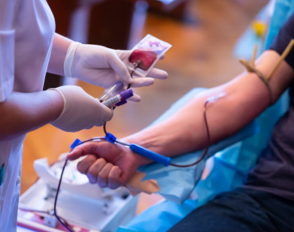
Introducere
În România, doar 1,7% din populație donează sânge regulat, mult sub media europeană de 10%. Centrele de transfuzie din fiecare județ și din București se ocupă de recoltare și distribuție, iar colectele mobile facilitează donarea. Din acest motiv, am dezvoltat o aplicație care informează și încurajează donarea de sânge, oferind utilizatorilor detalii despre proces, beneficii și locațiile unde pot dona. Pe lângă aceste funcționalități, am implementat și alte opțiuni care pot ajuta utilizatorii să se organizeze și să participe mai ușor în procesul de donare.

Slide 3
Design conceptual
Am realizat acest logo în Adobe Illustrator, având ca inspirație ideea unei picături de sânge intersectată de un "S", simbolizând numele aplicației Sanguine Aid. Designul său minimalist și clar reflectă scopul aplicației – donarea de sânge. De asemenea, am creat un loading screen în After Effects, menținând aceeași identitate vizuală pentru o experiență unitară și profesională.
Logo-ul aplicației
LoadingScreen-ul aplicației

Slide 4
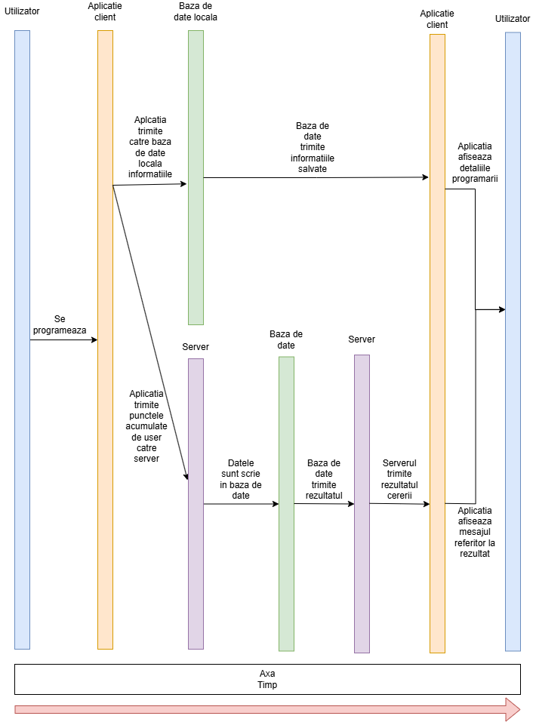
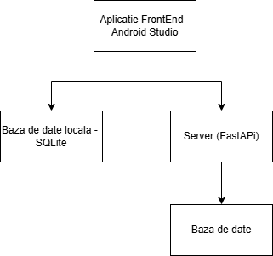
Tehnologii aplicate
Pentru dezvoltarea aplicației, am folosit tehnologii moderne care asigură performanță și ușurință în utilizare. Am implementat interfața și logica principală folosind Android Studio și Java pentru afișarea dinamică a campaniilor și centrelor de donare. Navigarea între ecrane și gestionarea informațiilor s-au realizat cu fragmente și activități.
Backend-ul este creat cu FastAPI în Python, oferind un sistem de autentificare și gestionare a utilizatorilor, cu funcții de recompensare. Am folosit SQLite pentru programări locale și o bază de date pentru gestionarea donatorilor și istoricul acestora.
Am integrat operațiuni asincrone pentru a evita blocajele și am optimizat interfața conform principiilor Material Design, creând o aplicație eficientă și prietenoasă care încurajează donarea de sânge.
Diagrama Block
Diagrama secvență
Ilustrează fluxul de comunicare dintre Android, server și baza de date

Slide 5
Studiu de piata
Donarea de sânge este esențială pentru salvarea vieților, însă în România rata donatorilor rămâne scăzută, doar 1,7% din populație donând regulat, comparativ cu media europeană de 10%.
Aplicația dezvoltată urmărește să încurajeze donarea de sânge și se adresează atât donatorilor ocazionali și activi, cât și celor care nu au donat niciodată. Oferă funcționalități precum programarea la centrele de donare, recompense, iar în viitor, notificări de reamintire și o hartă interactivă cu centrele și campaniile de donare.
Această soluție digitală este inovatoare pe piața românească, facilitând accesul la informații și programări, contribuind la creșterea numărului de donatori și la organizarea mai eficientă a procesului de donare.

Slide 6
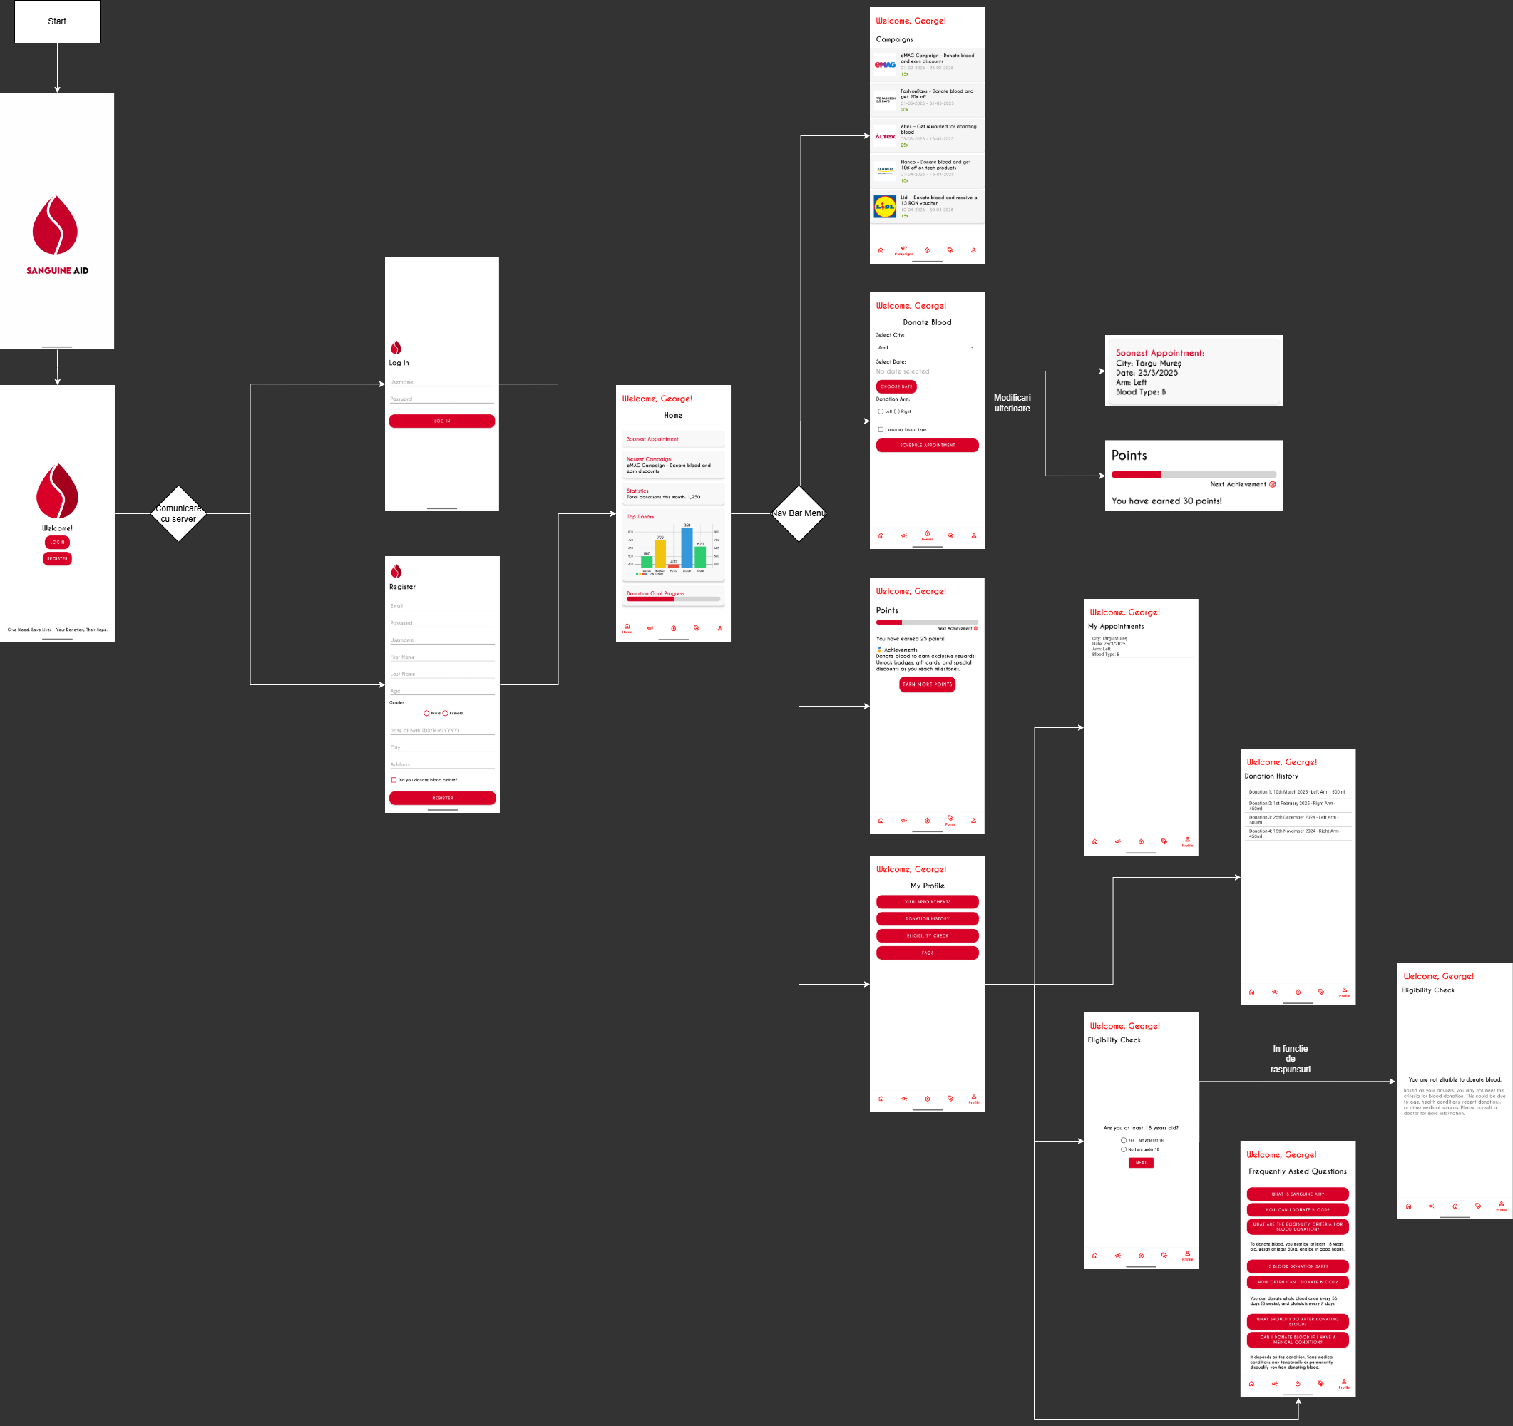
Frontend
Partea de frontend a aplicației este o aplicație Android dezvoltată în Android Studio, folosind Java pentru implementarea interfeței și a logicii de bază.
Aceasta este concepută pentru a fi intuitivă și ușor de utilizat.
Diagrama UI

Slide 7
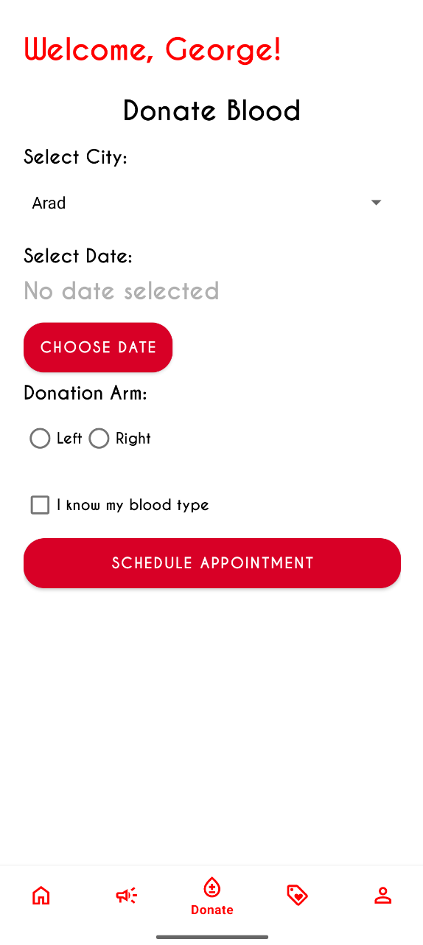
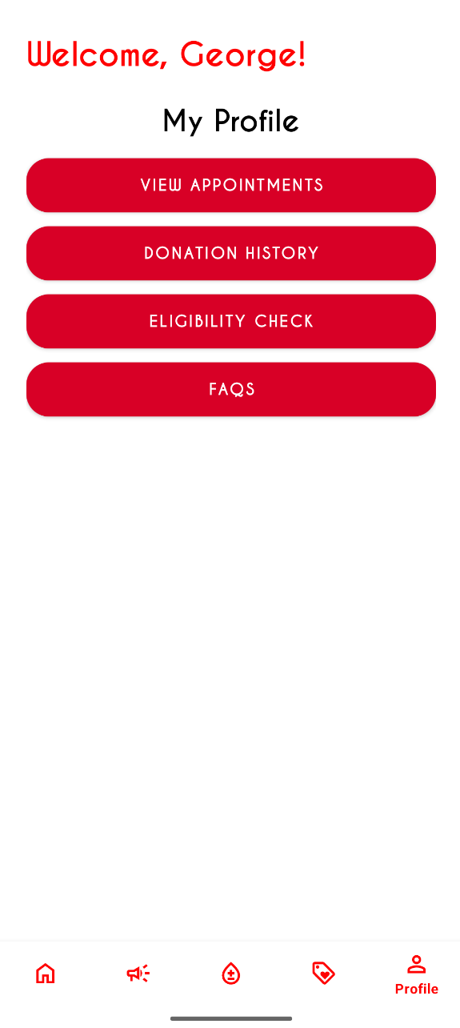
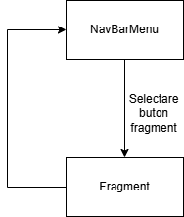
frontend
După selectarea orașului, datei și a brațului din care utilizatorul dorește să doneze, apare un checkbox care întreabă dacă utilizatorul își cunoaște grupa sanguină, pentru ca spitalul să știe dacă este necesar un test prealabil sau nu.
De asemenea, aplicația include o pagină de profil unde utilizatorul poate vizualiza programările sale viitoare sau trecute, poate efectua un test simplu de eligibilitate pentru a verifica dacă poate dona sânge sau nu, și, în cazul în care nu este eligibil, i se va explica motivul. În această secțiune, utilizatorul poate accesa și cele mai frecvente întrebări.
Diagramă Stare
Fluxul de navigare și tranzițiile aplicației

Slide 8
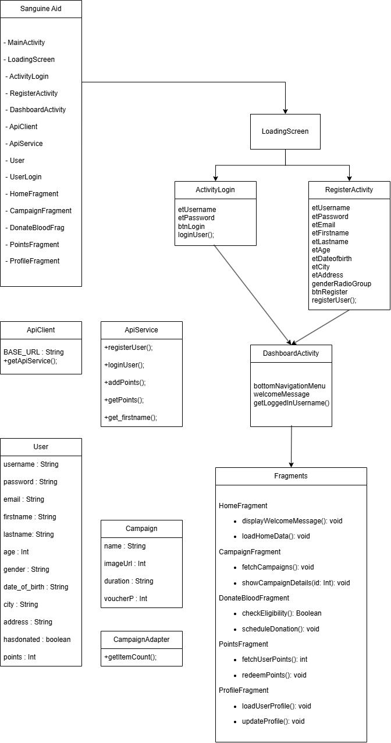
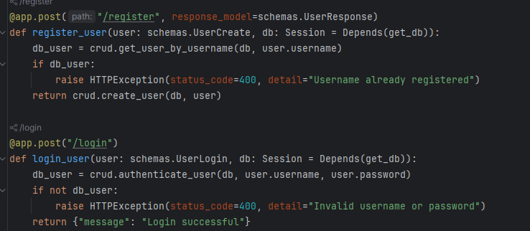
backend
Serverul aplicației este construit folosind FastAPI, un framework Python modern și performant. Acesta este utilizat în aplicația mea pentru autentificarea utilizatorilor și păstrarea numărului de puncte. Pentru securizarea datelor, autentificarea se bazează pe bcrypt pentru criptarea parolelor, asigurând astfel protecția utilizatorilor.
Diagrama UML
Prezintă relațiile dintre clasele principale și responsabilitățile fiecăreia

Slide 9
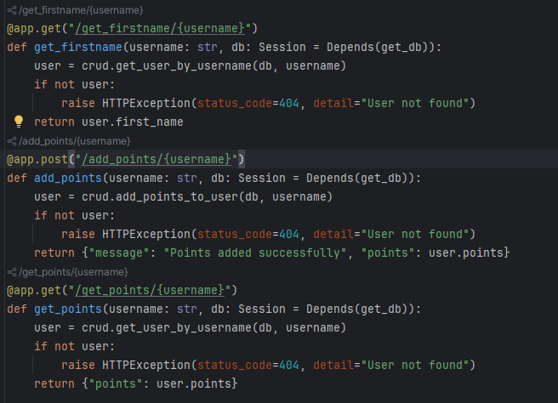
backend
Aceste funcții reprezintă mai multe endpoint-uri ale aplicației care permit gestionarea și interacțiunea cu informațiile utilizatorilor:
Obținerea numelui utilizatorului: Funcția get_firstname returnează primul nume al utilizatorului pe baza numelui de utilizator specificat.
Adăugarea de puncte: Funcția add_points adaugă puncte utilizatorului care a efectuat o donare sau o acțiune similară. După actualizarea punctelor, se returnează un mesaj de succes, împreună cu numărul actualizat de puncte.
Obținerea punctelor utilizatorului: Funcția get_points permite vizualizarea punctelor acumulate de un utilizator.

Slide 10
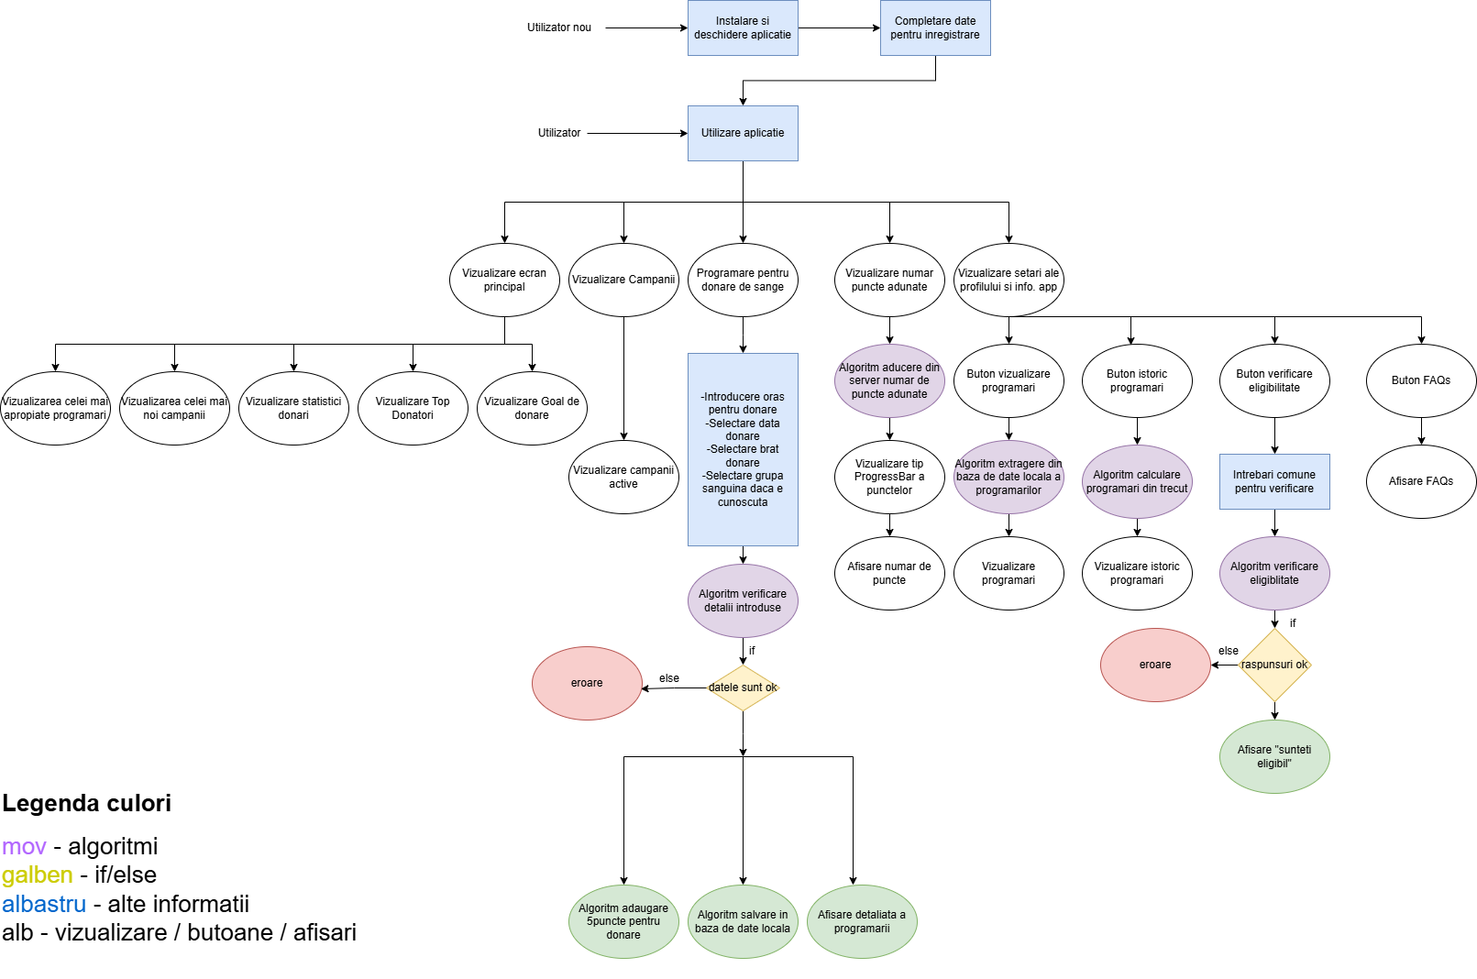
testare
Pentru testarea aplicației, am utilizat mai multe metode pentru a mă asigura că funcționalitățile sunt implementate corect și că aplicația funcționează eficient pe diverse platforme.
Testarea API-urilor în Postman: Într-o primă fază, am folosit Postman pentru a testa endpoint-urile API-ului. Am verificat fiecare funcție, cum ar fi obținerea numelui utilizatorului, adăugarea punctelor și obținerea punctelor, trimițând cereri GET și POST către server.
Am testat serverul și interfața în mod separat pentru a depista orice eventuale probleme de integrare între frontend și backend. Serverul a fost rulat pe un mediu local, iar aplicația mobilă a interacționat cu acesta prin API-urile expuse. În acest fel, am putut verifica performanța și corectitudinea răspunsurilor de la server, fără interferențe din partea interfeței utilizatorului.
Diagrama UseCase
Ansamblu al funcționalităților disponibile

Slide 11
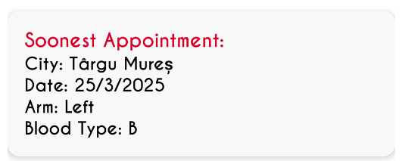
testare
Pe lângă testarea tehnică a aplicației, am realizat și teste de utilizabilitate pentru a evalua cât de ușor este pentru utilizatori să navigheze în aplicație și să folosească funcționalitățile disponibile. Am solicitat opinii de la mai mulți utilizatori din diverse categorii de vârstă și experiență cu tehnologia pentru a observa dacă interfața este intuitivă și ușor de utilizat.
Meniu realizat prin bara de navigare de jos
Apariția direct în meniul Home a celei mai recente programări

Slide 12
Functioanlitati viitoare si imbunatatiri
- Unul dintre aspectele esențiale ale aplicației va fi implementarea unui sistem de notificări care să reamintească utilizatorilor despre programările lor, dar și să îi încurajeze să doneze din nou, respectând intervalul minim dintre donări. De exemplu:
- Notificări personalizate pentru a reaminti programările făcute, cu opțiunea de confirmare sau reprogramare direct din notificare.
Implementarea unei hărți interactive care să afișeze în timp real centrele de donare disponibile, campaniile active și eventuale colecte mobile. Utilizatorii vor putea vedea cele mai apropiate locații, verifica programul acestora și chiar seta traseul direct din aplicație.

Slide 13
final
Vă mulțumesc pentru atenția acordată!

